Slide 1


Slide 2
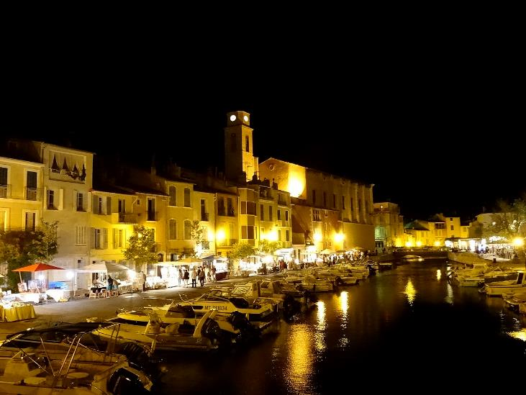
Martigues est une commune française des Bouches-du-Rhône en région Provence-Alpes-Côte d'Azur, également connue sous le surnom de « Venise provençale ». Elle s'étend sur les rives de l'étang de Berre et sur le canal de Caronte.

Slide 3
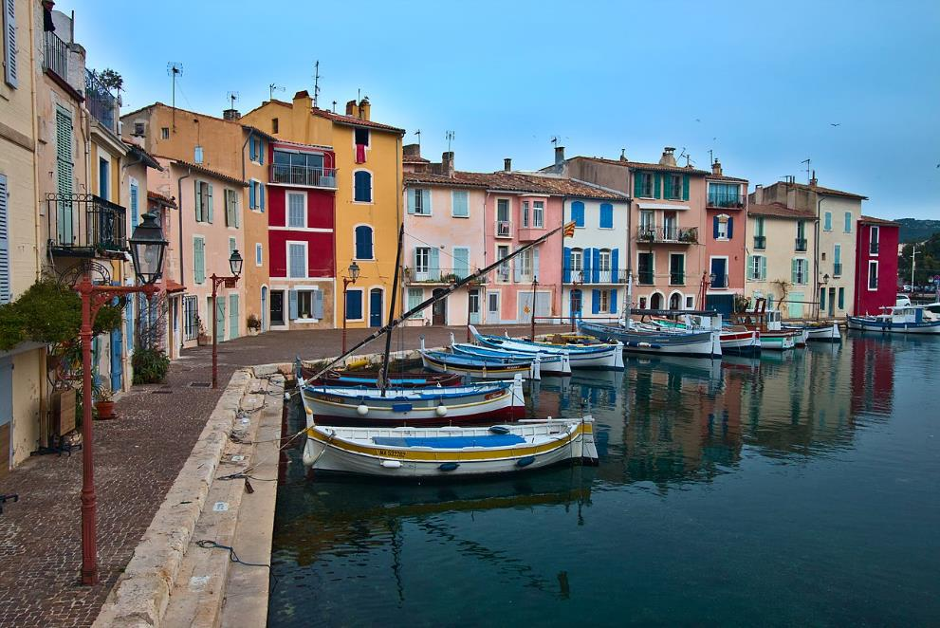
Martigues (Bouches-du-Rhône, France)

Slide 4
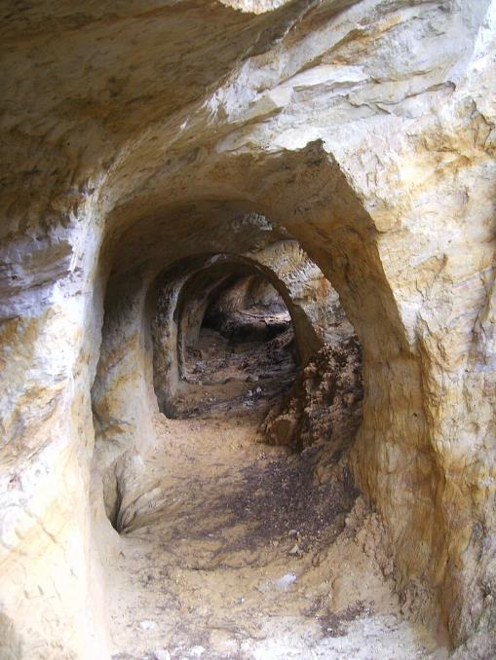
Entrée des anciennes mines de sable situées le long de l'ancienne route de Saint-Julien.

Slide 5
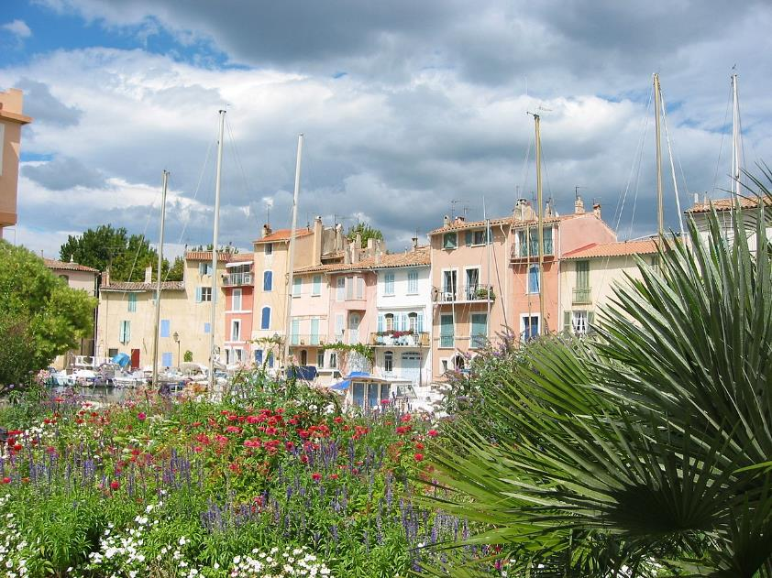
Le quartier de l'Île sur le canal.

Slide 6
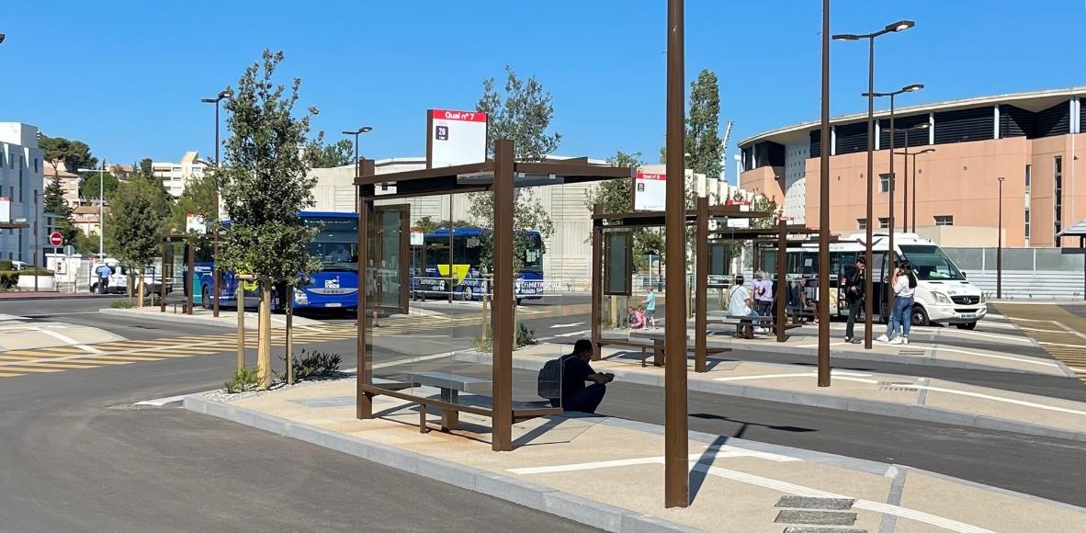
Photo du pôle d'échanges (gare routière) de Martigues.

Slide 7
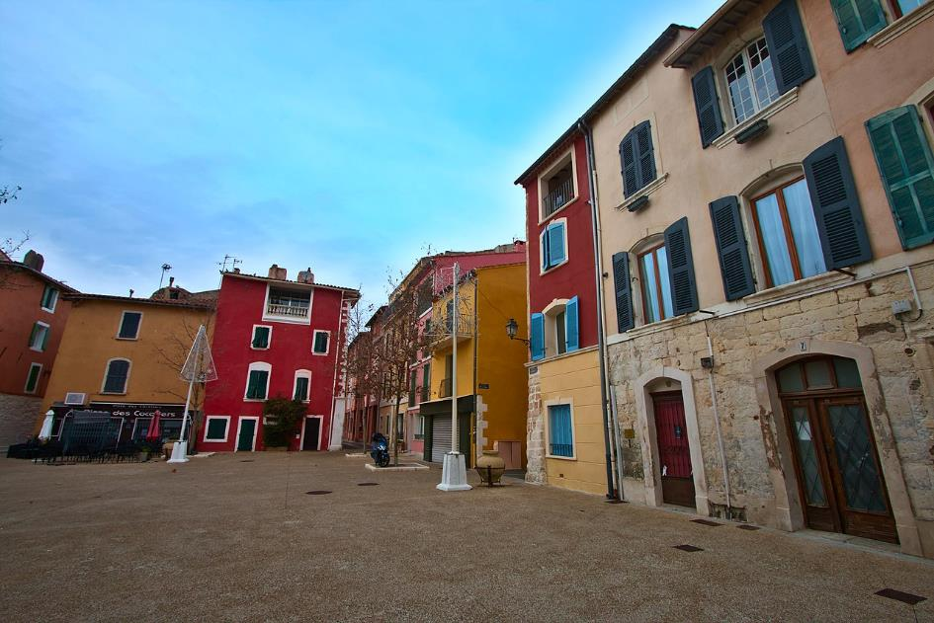
La place Mirabeau dans le quartier de l'Île.

Slide 8
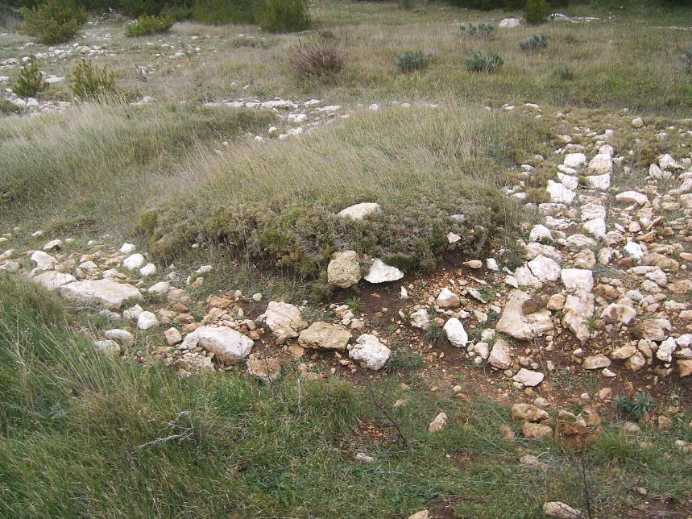
Vestiges des murs d'une habitation du village des Tamaris.

Slide 9
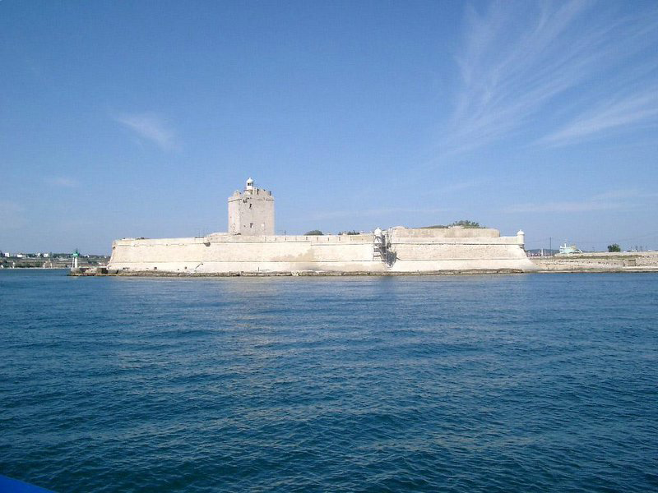
Le fort de Bouc vu de la mer

Slide 10
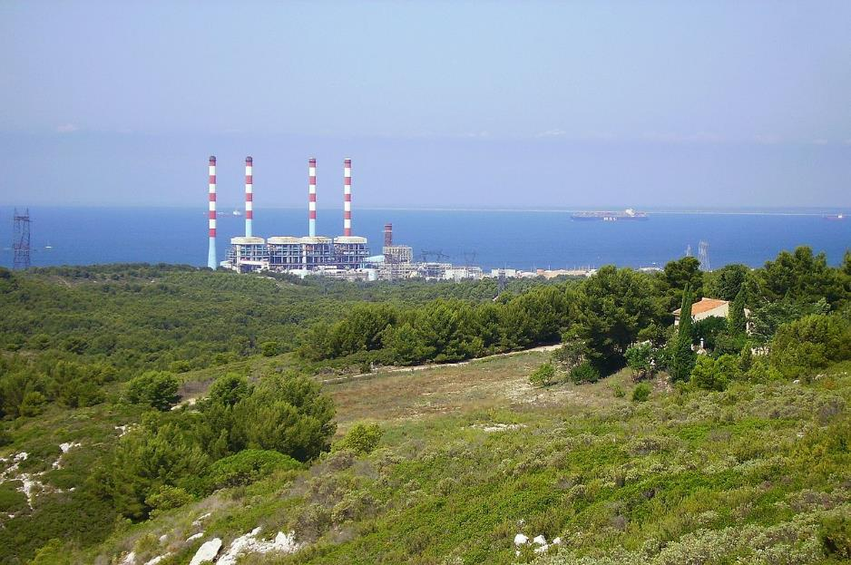
La centrale thermique de Martigues à Ponteau, et ses anciennes cheminées peintes en rouge et blanc qui forment un repère majeur.

Slide 11
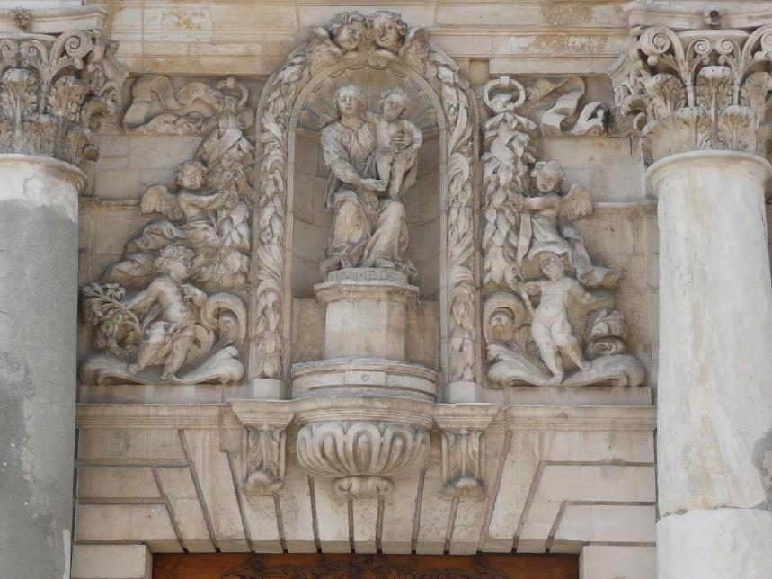
Porche de l'église Sainte-Madeleine-de-l'Île (quartier de l'Île).

Slide 12
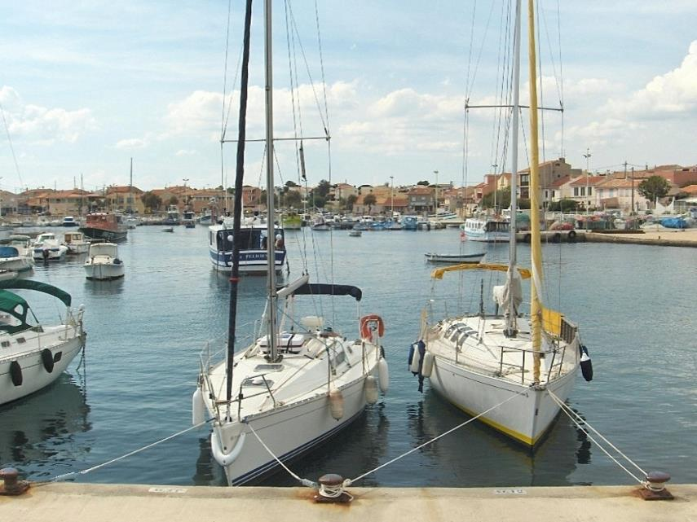
Port de pêche de Carro.

Slide 13
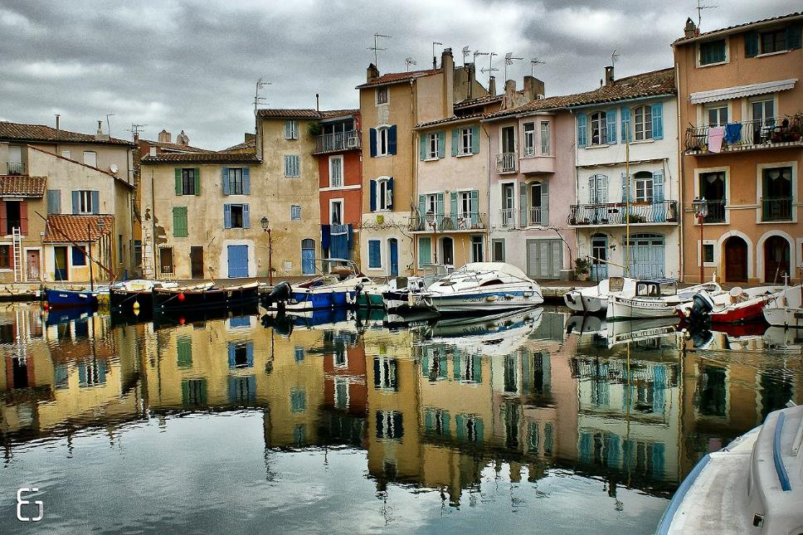
Le miroir aux oiseaux (quartier de L'Île).

Slide 14
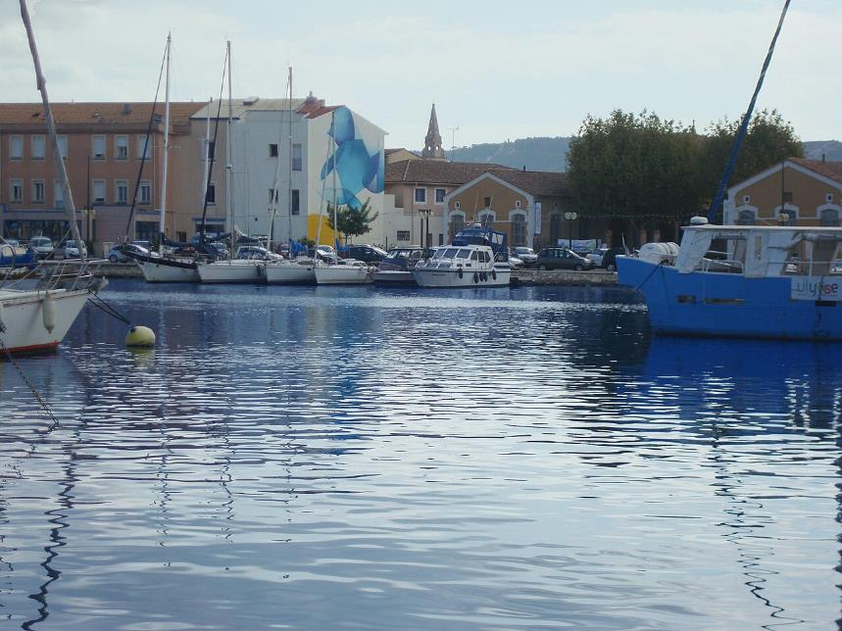
Peinture monumentale de Guillaume Bottazzi (quartier de L'Île).

Slide 15
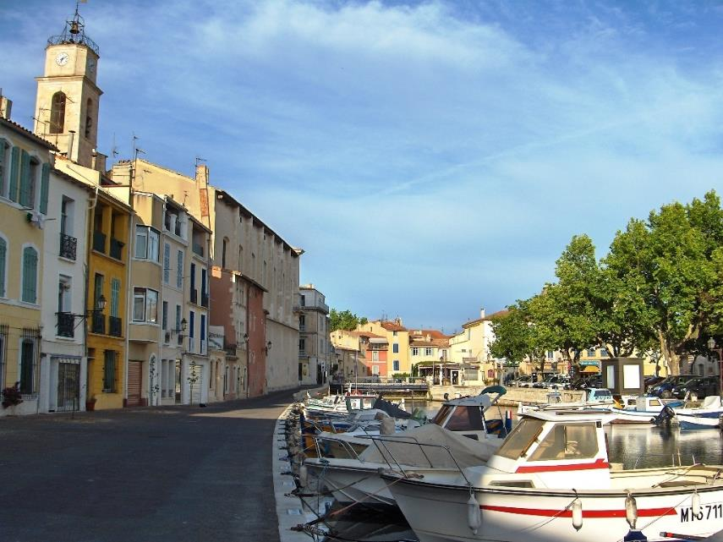
Église Sainte-Madeleine. Quai Marceau. Canal Saint-Sébastien (quartier de L'Île).

Slide 16
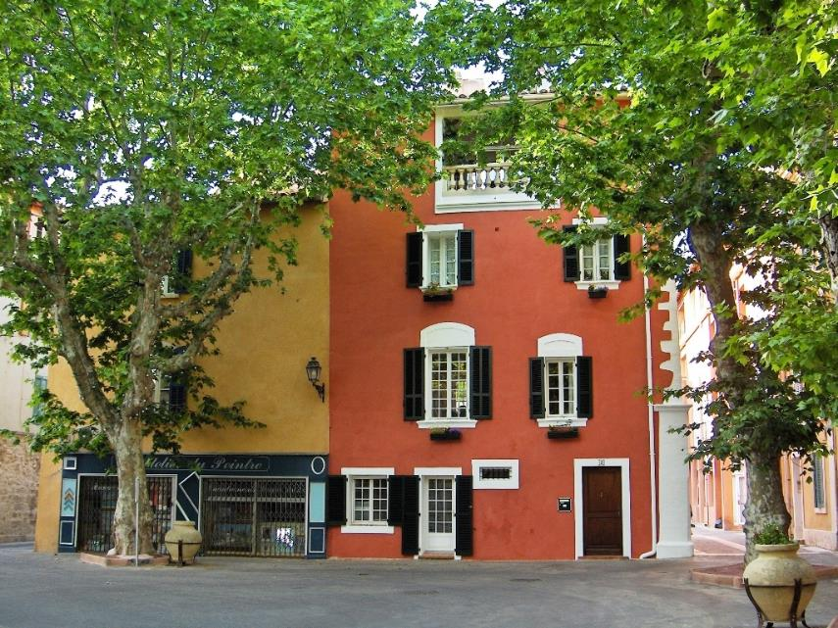
Place Mirabeau (quartier de L'Île).

Slide 17
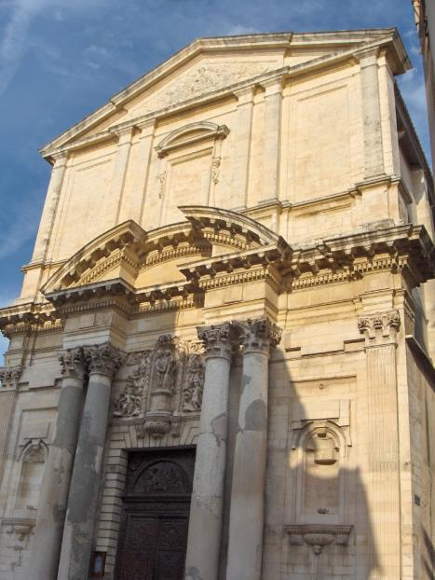
Façade baroque de l'église Sainte-Madeleine (XVIIe siècle, quartier de L'Île).

Slide 18
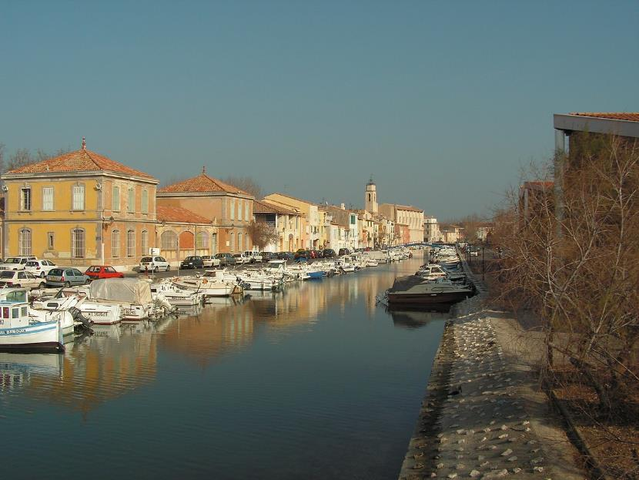
Canal Saint-Sébastien (quartier de L’Île).

Slide 19
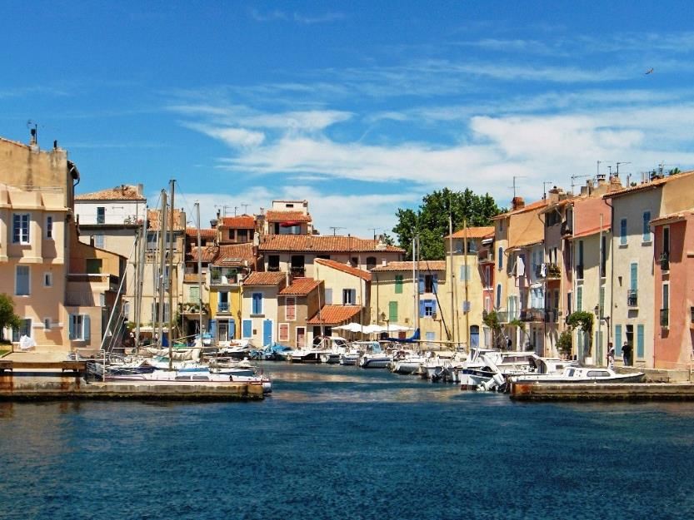
Quai Brescon et canal Saint-Sébastien (quartier de L'Île).

Slide 20
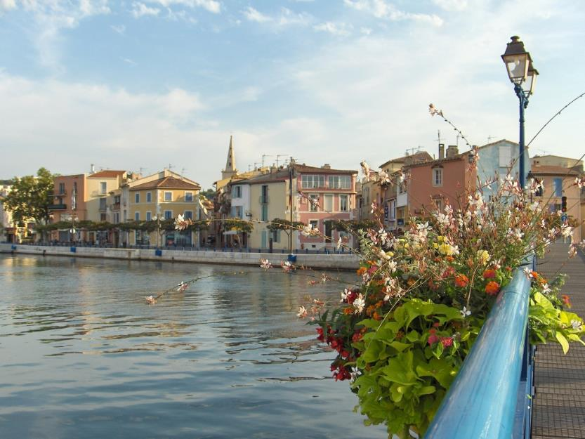
Quai Maurice Tessé (quartier de Ferrières).

Slide 21
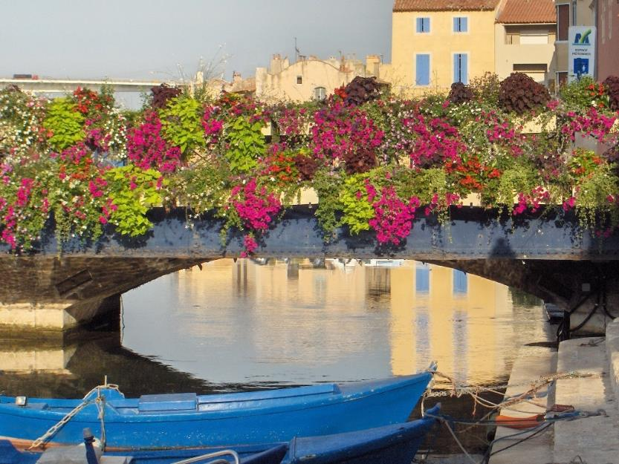
Pont sur le canal Saint-Sébastien (quartier de L'Île).

Slide 22
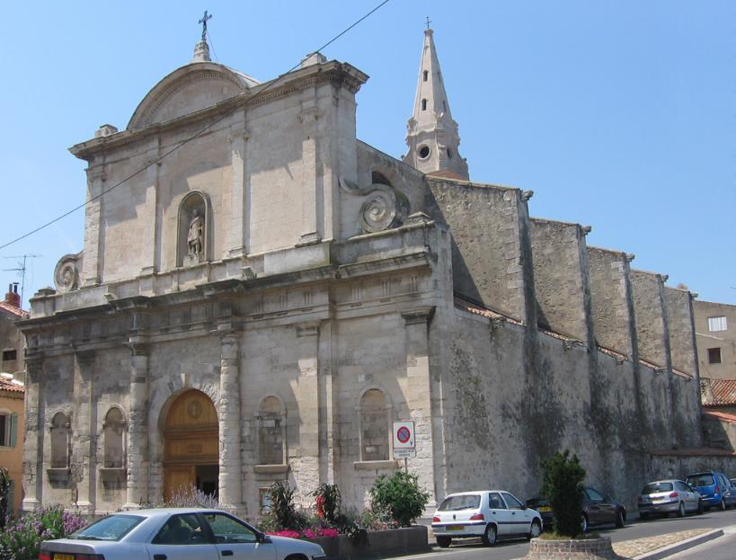
Église Saint-Genest du XVIIe siècle (quartier de Jonquières).

Slide 23
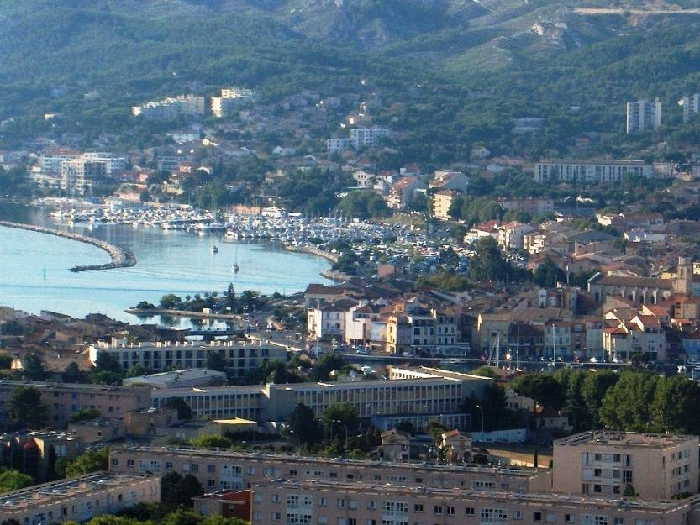
Vue générale depuis la chapelle Notre-Dame-des-Marins.

Slide 24
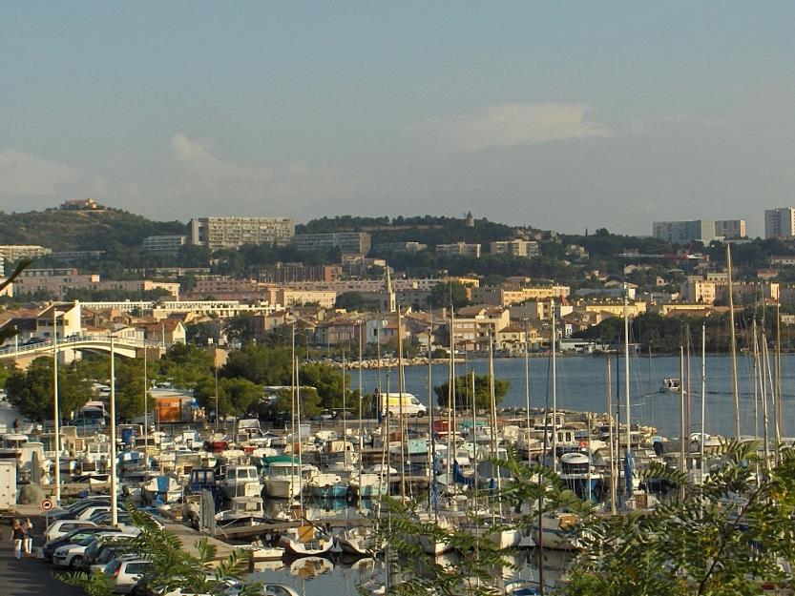
Le port de Jonquières et en haut à gauche, la chapelle Notre-Dame-des-Marins.

Slide 25
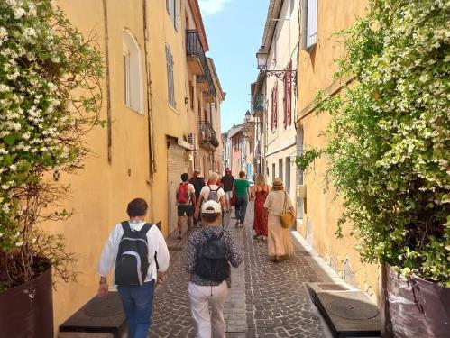
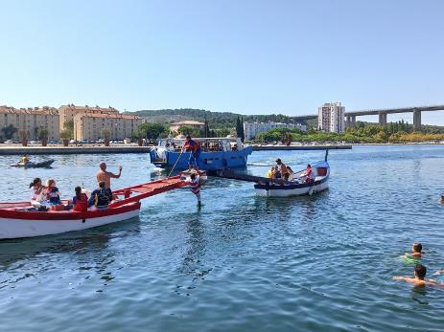

Slide 26
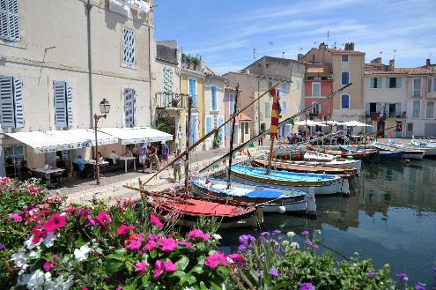
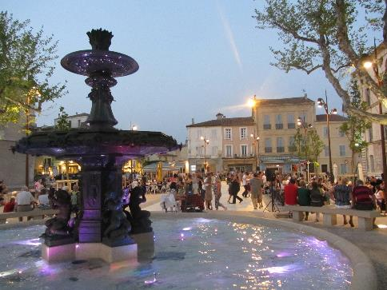

Slide 27
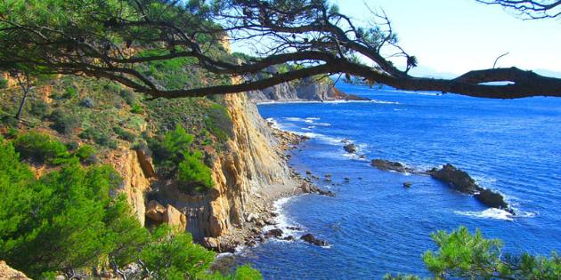
Sur Une Suggestion De JackDidier
Lorient Vous A Présenté La Commune De Martigues
Bouches Du Rhône
Les Images Et Le Son Du Net
Daniel
l’Estaque et Martigues et est composée de plusieurs petites calanques qui offrent un paysage idéal pour faire des randonnées

